Slide 1
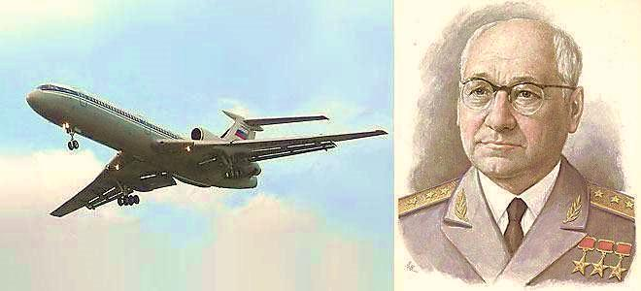
АНДРЕЙ НИКОЛАЕВИЧ ТУПОЛЕВ: ГРАНИ ДЕРЗНОВЕННОГО ТВОРЧЕСТВА
130 лет со дня рождения (1888 – 1972)

Slide 2
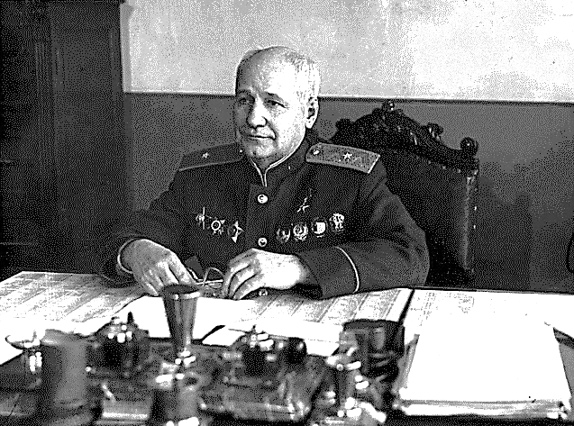
Андрей Николаевич Туполев – российский авиаконструктор, академик Академии Наук СССР (1953), генерал – полковник – инженер (1968).
Под руководством Туполева создано свыше 100 типов военных и гражданских самолетов в том числе АНТ-25, Ту-104 (первый реактивный пассажирский), Ту – 114, Ту – 134, Ту – 154.

Slide 3
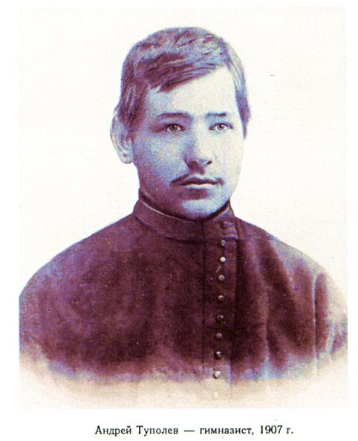
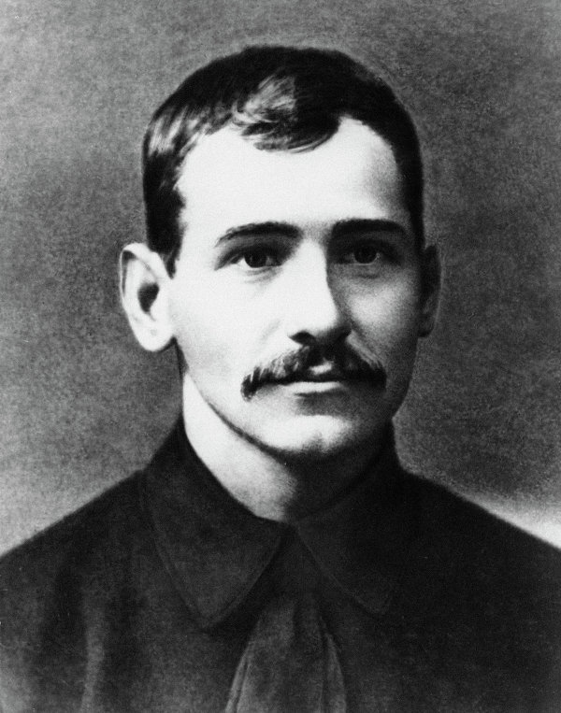
СТРАНИЦЫ БИОГРАФИИ
Андрей Николаевич Туполев родился 29 октября (10 ноября) 1888 года, в селе Пустомазово Тверской губернии, в семье провинциального нотариуса. Уже во время обучения в Тверской гимназии проявлял большой интерес к точным наукам и технике. В 1908 году Туполев поступил в Императорское Московское техническое училище.
В училище Туполев серьезно увлекся аэродинамикой. С 1909 года – член Воздухоплавательного кружка. Участвовал в постройке планера, на котором в 1910 году самостоятельно совершил первый полет. В 1911 году А. Н. Туполев, за участие в студенческих волнениях и распространение нелегальной литературы, был арестован и выслан из Москвы на родину под надзор полиции. Только накануне Первой мировой войны ему удалось вернуться в Москву в училище, которое он с отличием окончил в 1918 году.

Slide 4
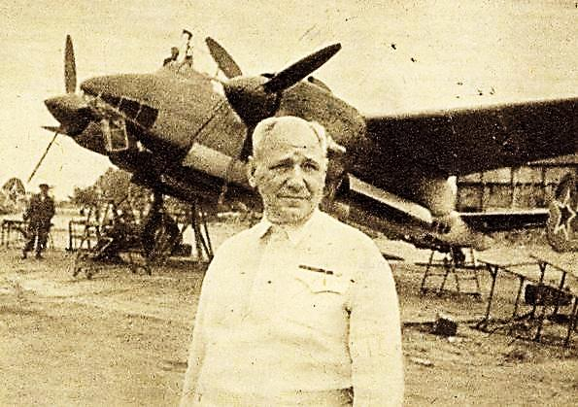
ПРОФЕССИОНАЛЬНАЯ ДЕЯТЕЛЬНОСТЬ
После Октябрьской революции перед А. Н. Туполевым встал вопрос, как же стать полезным для новой жизни, которой начинала жить страна. При Институте путей сообщения существовала авиационная секция. Туда вместе со своим учителем Николаем Егоровичем Жуковским и перешел Туполев. Вскоре им было поручено разработать положение о создании института авиации, который бы возглавил науку в этой области. Его назвали ЦАГИ (Центральный аэрогидродинамический институт), который стал известен во всем мире.

Slide 5
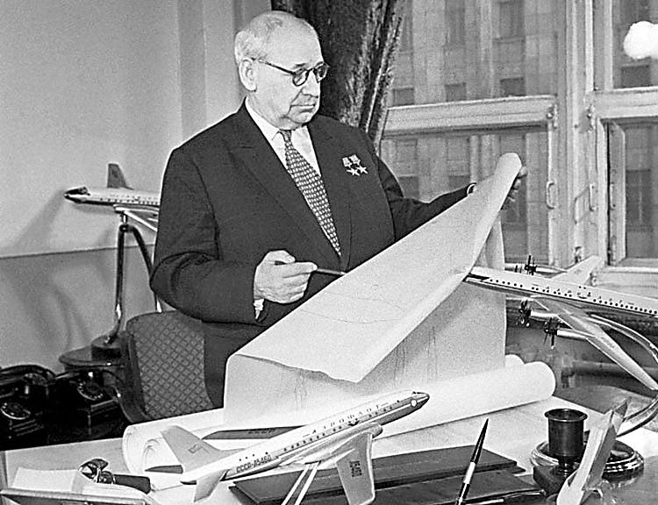
В ЦАГИ А. Н. Туполев возглавил авиационный отдел (АГОС), который занимался решением задач практического создания авиационных конструкций, служивших ступенями к проектированию самолетов.
В процессе этих работ, начал складываться конструкторский коллектив отдела, а осенью 1922 г., он получил задание на проектирование и постройку небольшого спортивного самолета-авиетки. Летом 1923 г. самолет АНТ-1, названный так в честь его конструктора Андрея Николаевича Туполева, был собран и прошел успешные летные испытания.

Slide 6
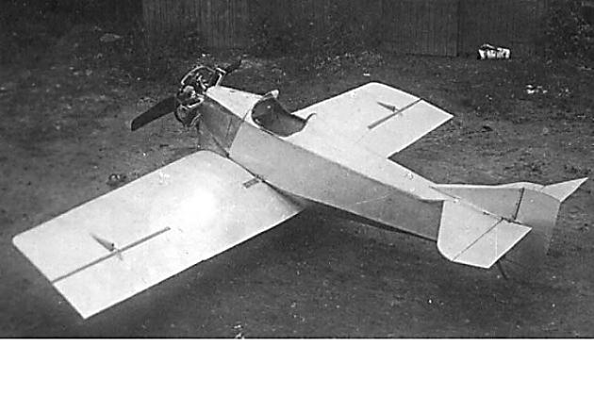
Самолет АНТ-1 представлял собой первую конструкцию, где был применен кольчугалюминий. А. Н. Туполев понял бесперспективность применения дерева для самолетов. Для него стало очевидным , что будущая авиация должна базироваться только на металле. Необходимой металлургической базой стал Кольчугинский завод, первым освоивший пригодный для строительства самолетов сплав, названный кольчугалюминием.

Slide 7
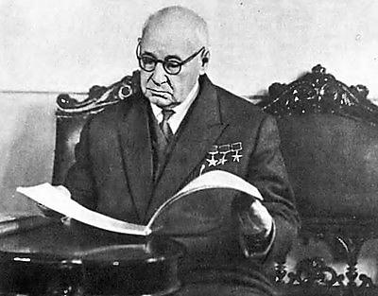
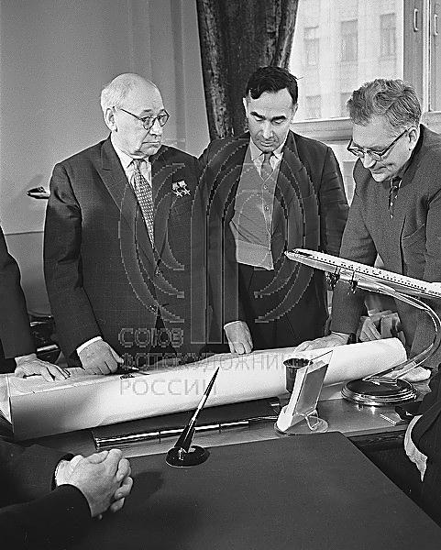
В 1937 г. А. Н. Туполев был арестован по обвинению во вредительстве. Его обвинили в создании вредительской организации, передававшей чертежи самолетов иностранной разведке. Он был приговорен к 15 годам ИТЛ.
Находясь в заключении, А. Н. Туполев работал в закрытом КБ НКВД – ЦКБ-29 («Туполевская шарага»). В июле 1941 г. от дальнейшего отбытия наказания он был освобожден со снятием судимости. Туполев был полностью реабилитирован 9 апреля 1955 года.

Slide 8
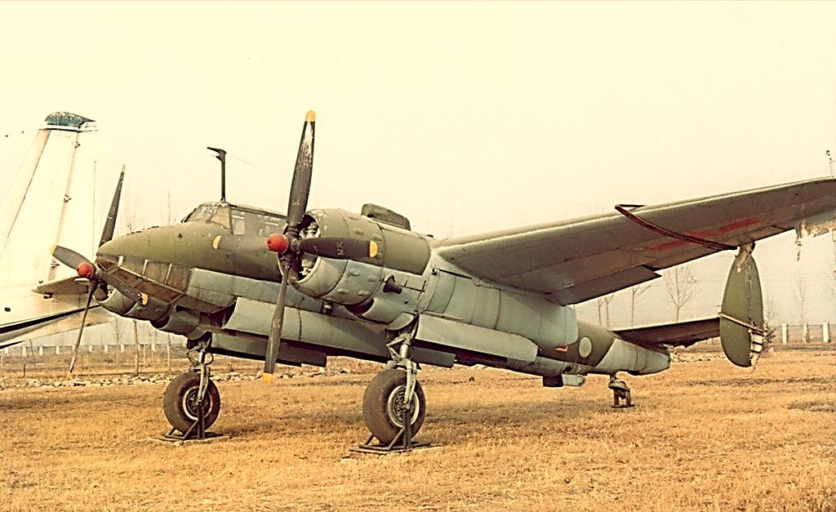
ФРОНТОВОЙ БОМБАРДИРОВЩИК ТУ-2
ТУ-2, также известный как АНТ-58, двухмоторный советский высокоскоростной дневной фронтовой бомбардировщик времен Второй мировой войны. Задание на проектирование этого бомбардировщика было дано А. Н. Туполеву весной 1940 г., а уже осенью того же года его построили и в январе 1941 г. испытали. Боевая машина обладала скоростью 640 километров в час, что превышало скорость гитлеровских истребителей. За создание ТУ-2 Туполев получил звание генерал-майора.

Slide 9
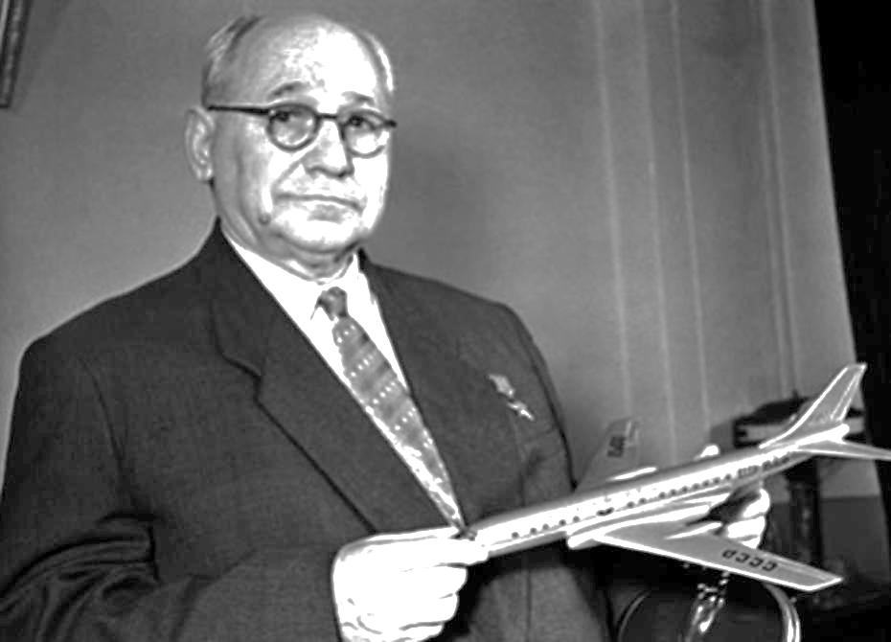
СОЗДАНИЕ ГИГАНТОВ
На рубеже сороковых и пятидесятых годов под руководством А. Н. Туполева, рождается ТУ-16 – реактивный бомбардировщик, способный развивать скорость до тысячи километров в час. Эта машина стала прародителем грозного ракетоносца , способного поражать объекты противника, не входя в зону противовоздушной обороны, и первенца реактивной гражданской авиации СССР, самолета ТУ-104.
31 декабря 1968 года совершил первый полет ТУ-144 – первый в мире сверхзвуковой пассажирский самолет. Новый самолет сравнивали с живым существом. Это сравнение правомерно не только потому что он своим обликом напоминает птицу. Длина проводов составляет на сверхзвуковой машине 300 000 метров. Про ТУ-144 можно сказать, что это не только очень быстрая и очень сильная , но и очень «умная» машина, с высокоорганизованной «нервной системой».

Slide 10
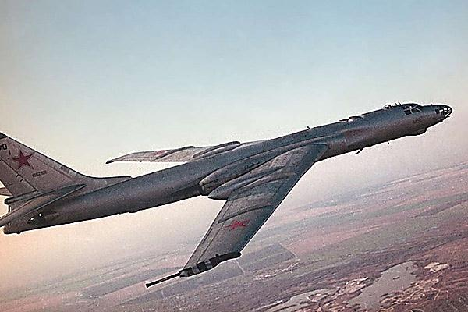
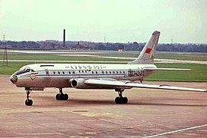
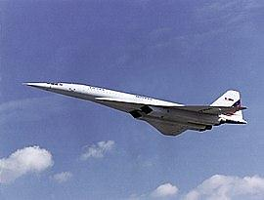
ТУ -16
ТУ - 104
ТУ - 144

Slide 11
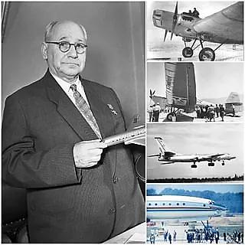
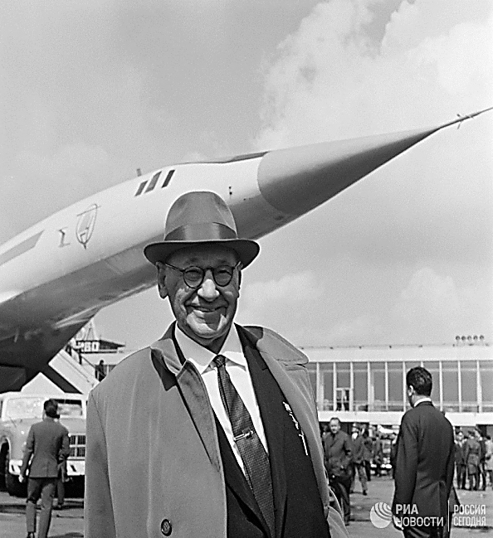
ИНТЕРЕСНЫЕ ФАКТЫ О А. Н. ТУПОЛЕВЕ
Приехал как-то Туполев на чужой завод, увидел в сборочном цехе готовую к первому полету опытную машину и сказал: «Не полетит!», и она не взлетела…Бегала по аэродрому и не могла оторваться от земли. В другой раз увидел часть самолета, которую должны были испытывать на прочность в лаборатории, и сказал вопреки расчетам: «Вот здесь не выдержит!», и она не выдержала, сломалась именно в этом месте.
Однажды Туполеву сообщили, что испытуемый торпедный катер не развивает запроектированной максимальной скорости. Он попросил поднять катер из воды, обошел его, как бы прогуливаясь, остановился у винта. Взял молоток, слегка постучал по кромкам лопастей – и катер после этого даже превысил расчетную скорость.

Slide 12
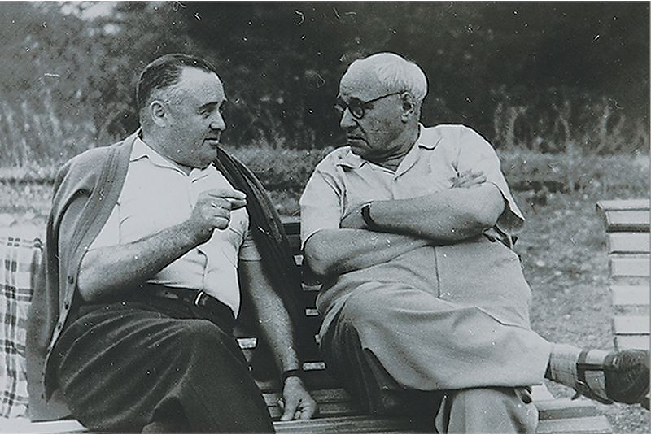
А. Н. Туполев и С. П. Королев на отдыхе в Крыму
А. Н. Туполев любил отдых на природе, дальние прогулки, охоту, рыбную ловлю, игру в волейбол. Любил брать с собой семью, друзей, посидеть у костра, варить уху. Театр, кино, литература, музыка живо интересовали Андрея Николаевича. В доме всегда выписывали «Новый мир», «Иностранную литературу». Очень по душе ему была музыка П. И. Чайковского, особенно балеты в хорошей постановке с балеринами М. Плисецкой, Р. Стручковой. До конца жизни он сохранял ясное сознание и твердую память, интерес к жизни, активно направлял важнейшие дела своего ОКБ.

Slide 13
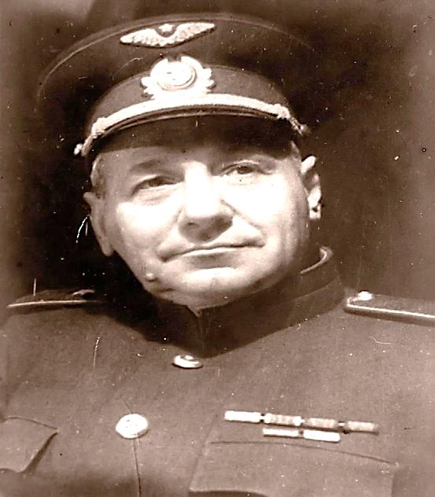
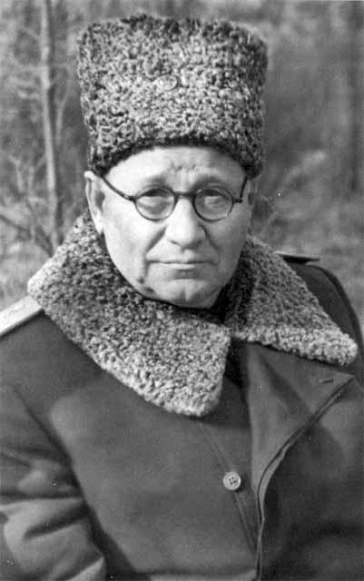
НАГРАДЫ И ЗВАНИЯ
А. Н. Туполев награжден 8 орденами Ленина, орденами Октябрьской Революции, Суворова 2-й степени, Отечественной войны 1-й степени, орденами Трудового Красного Знамени, Красной Звезды, «Знак Почета», медалями, иностранной наградой - орденом Георгия Димитрова (Болгария). Лауреат Ленинской премии, четырех Сталинский премий 1-й степени, Государственной премии СССР. Генерал-майор инженерной авиационной службы, Генерал-лейтенант инженерно-технической службы, Генерал-полковник инженерно-технической службы.
А. Н. Туполев стал Почетным гражданином Парижа и Нью-Йорка, а также города Жуковский Московской области. Почетный член Королевского авиационного общества Великобритании и Американского института аэронавтики и астронавтики. Ему присуждены премии Н. Е. Жуковского АН СССР, Золотая авиационная медаль ФАИ, премия имени Леонардо да Винчи, Золотая медаль общества основоположников авиации Франции.

Slide 14
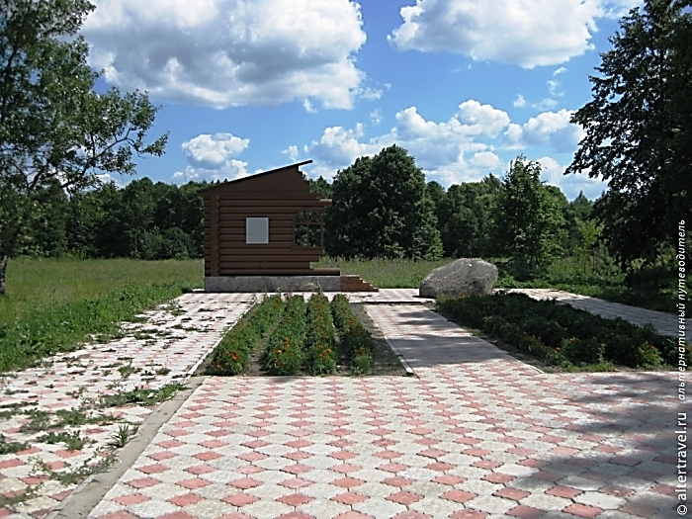
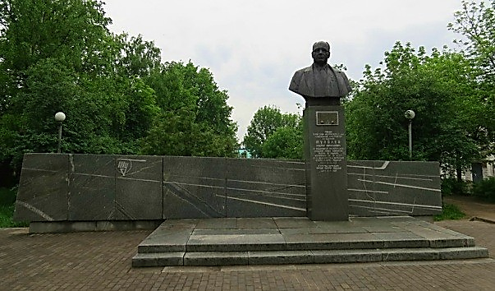
ПОКОРИТЕЛЮ ВОЗДУШНОЙ СТИХИИ
(МЕМОРИАЛ И ПАМЯТНИКИ А. Н. ТУПОЛЕВУ)
В 2005 году на месте бывшей усадьбы Пустомазово открылся мемориальный комплекс. Мемориал представляет собой фрагмент дома-усадьбы Туполевых с мемориальной доской. Сам дом не сохранился, но остался пруд, растут березы, посаженные самим А. Н. Туполевым.
Памятник А. Н. Туполеву находится в городе Кимры (Тверская область), на Майской площади. Он был установлен в 1979 году, а создал его скульптор Х. Геворкян.

Slide 15
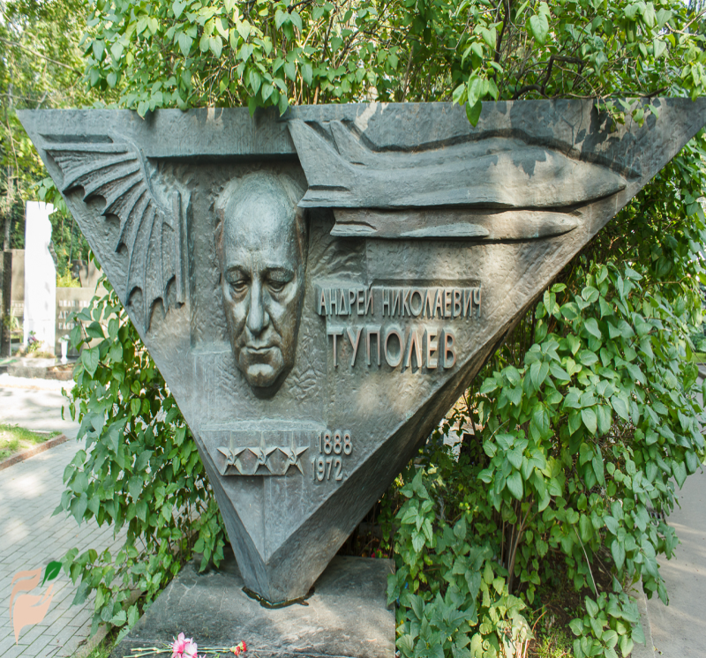
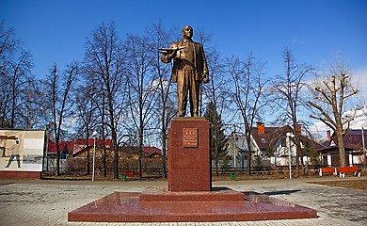
Памятник А. Н. Туполеву на Новодевичьем кладбище в Москве. Скульптурная композиция выполнена в виде треугольного металлического панно, на котором высечены барельефный портрет авиаконструктора, самолет и три звезды.
Памятник великому авиаконструктору А. Н. Туполеву был открыт в Казани 4 июня 2014 года. Скульптура украшает сквер им. Гагарина в Московском районе.

Slide 16
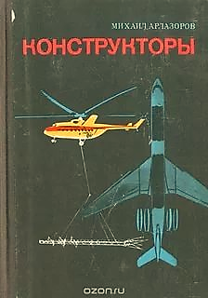
ИЗДАНИЯ О А. Н. ТУПОЛЕВЕ ИЗ ФОНДА ИБЦ
Андрей Николаевич Туполев: Грани дерзновенного творчества [Текст] : к 100-летию со дня рождения. – Москва : Наука, 1988. – 247 с.
Эта книга - о творчестве генерального авиаконструктора А. Н. Туполева. В книге нашли отражение различные стороны его деятельности, история создания наиболее известных машин туполевского ОКБ.
Арлазоров, М. С. Конструкторы [Текст] / М. С. Арлазоров. – Москва : Сов. Россия, 1975. – 280 с.
Издание представляет собой сборник очерков о людях, чьи труды создали советскую авиационную мощь. В книге показан путь, пройденный советской авиационной технической мыслью. Один из очерков посвящен А. Н. Туполеву.

Slide 17
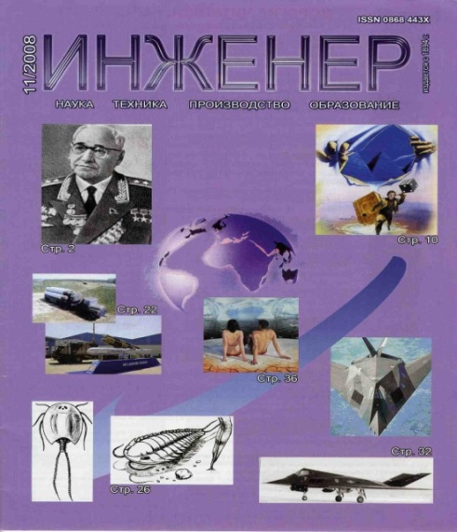
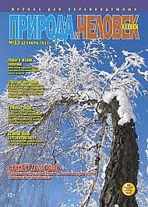
Рыжов, К. В. Сто великих россиян [Текст] / К. В. Рыжов. – В. : Вече, 2002. – 656 с.
В книге историка собраны жизнеописания ста великих россиян, в том числе А. Н. Туполева.
Подольный, Е. Патриарх отечественного самолетостроения / Е. Подольный // Инженер. – 2008. - № 11. – С. 2-6.
В статье раскрыта биография А. Н. Туполева и основные вехи его работы.
Микуленок, И. «Некрасиво – не полетит» / И. Микуленок //
Природа и человек. – 2012. - № 12. – С. 62-65.
Статья о жизни и деятельности авиаконструктора А. Н. Туполева и созданных им самолетах.

Slide 18
СПИСОК ИСПОЛЬЗОВАННОЙ ЛИТЕРАТУРЫ
Андрей Николаевич Туполев : Грани дерзновенного творчества [Текст] : к 100-летию со дня рождения. – Москва : Наука, 1988. – 247 с.
Арлазоров, М. С. Конструкторы [Текст] / М. С. Арлазоров. – Москва : Сов. Россия, 1975. – 280 с.
Большая советская энциклопедия. В 30 т. [Текст] Т. 26 : Тихоходки – Ульяново / гл. ред. А. М. Прохоров. – Изд. 3-е. – Москва : Сов. энцикл., 1977. – 622 с.
Дальский, А. М. От ручной сборки – к сборке на наноуровне / А. М. Дальский // Сборка в машиностроении, приборостроении. – 2005. - № 9. – С. 7-11.
Козлова, С. Туполевские хроники / С. Козлова // Мир транспорта. – 2007. - № 1. – С. 134-143.
Рыжов, К. В. Сто великих россиян [Текст] / К. В. Рыжов. – В. : Вече, 2002. – 656 с.

